Slide 1

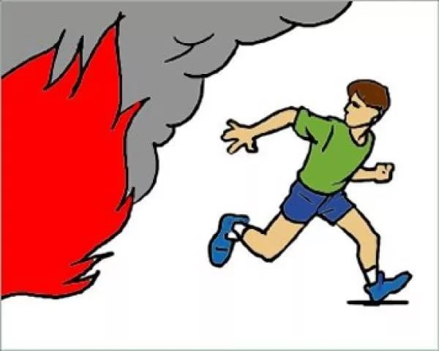
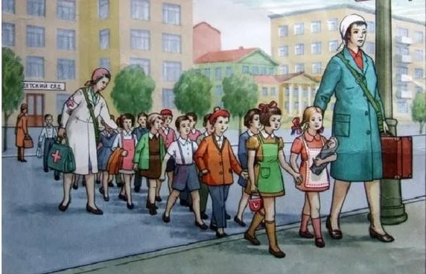

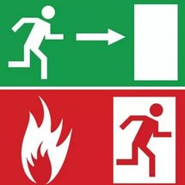
ПАМЯТКА
Действия учащихся при возникновения пожара в школе
При обнаружении пожара (вид открытого пламени, запах гари, задымление) немедленно сообщить работнику школы;
При опасности пожара находится возле преподавателя и строго выполнять его распоряжения;
Не поддаваться панике. Внимательно слушать оповещение по школе и действовать согласно указаниям сотрудников школы;
По команде преподавателя эвакуироваться из здания в соответствии с определенным порядком и планом эвакуации. При этом не бежать, не мешать своим товарищам, помогать малышам и одноклассникам;
Нельзя ходить в задымленном помещении в полный рост: дым всегда скапливается в верхней части комнаты или здания, поэтому лучше пригнуться, закрыв нос и рот платком, и выбираться из помещения;
Нельзя прятаться во время пожара под парту, в шкаф: от огня и дыма спрятаться невозможно;
При выходе из здания школы находиться в месте, указанном преподавателем;
Учащимся не разрешается участвовать в пожаротушении здания и эвакуации его имущества;
Обо всех причиненных травмах (раны, порезы, ушибы, ожоги и т.д.) учащиеся обязаны немедленно сообщить преподавателю;
В случае возникновения пожара звонить по телефону «01»,
а с мобильного «112»

